Slide 1
Informatika, základní pojmy
Název a adresa školy | Střední škola zemědělská a přírodovědná Rožnov pod Radhoštěm nábřeží Dukelských Hrdinů 570 756 61 Rožnov pod Radhoštěm
Název operačního programu | OP Vzdělávání pro konkurenceschopnost
Registrační číslo projektu | CZ.1.07/1.5.00/34.0441
Označení vzdělávacího materiálu | VY_32_INOVACE_PP1.PRA.04
Stupeň a typ vzdělávání | Odborné vzdělávání
Vzdělávací oblast | Všeobecné vzdělání
Vzdělávací obor | ICT
Název tematické oblasti (sady) | Informatika – základní pojmy
Název vzdělávacího materiálu | Procesory a paměti, typy, vlastnosti, parametry
Druh učebního materiálu
Anotace
Klíčová slova | CPU, RAM, HDD, DDR, DDR2, DDR3
Ročník | I.-IV.
Typická věková skupina | 16 - 19 let
Autor | Ing. Prašivka Jan
Datum zhotovení

Slide 2
Procesor
Zkuste doplnit s využitím internetu:
Co víte o procesoru, co nás u nich zajímá?
……………………………
……………………………
……………………………
……………………………
……………………………

Slide 3
Procesor
Základní parametry procesoru
Rychlost jádra
Počet instrukcí za jednu sekundu
Hz dnes 2-3 GHz
Výrobní proces
Velikost tranzistorů
65-22 nm
Šířka slova
4 – 64 bitů
Šířka externí datové sběrnice
Maximální počet bitů, které je možné během jedné operace přenést z/do čipu 8-128 b
Interní paměť cache
Kapacita rychlé interní vyrovnávací paměti integrované přímo na čipu procesoru až 256Mb

Slide 4
Procesor
Významní Výrobci procesorů
Intel
Největší výrobce procesorů a polovodičových součástek se sídlem v kalifornském „Křemíkovém údolí“
AMD
současné době věnuje hlavně vývoji procesorů grafických karet a čipsetů.
VIA
zabývá především integrací čipů na základní desce, vývojem čipů pro práci se zvukem, obrazem
IBM
zabývá se už pouze výrobou serverů a superpočítačů
Motorola
americký výrobce mobilních technologií a telefonů

Slide 5
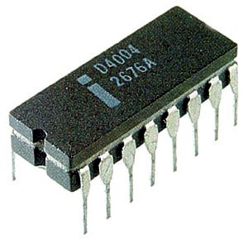
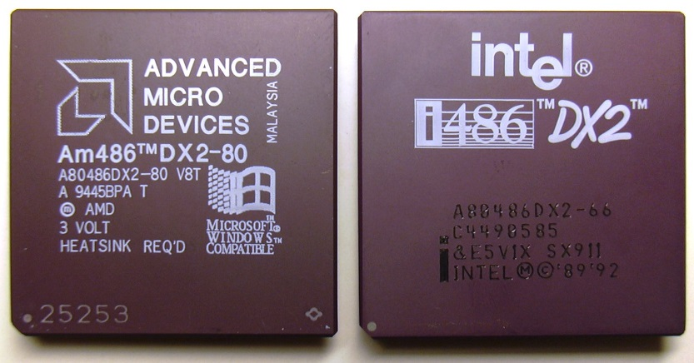
Typy procesorů
Mikroprocesor
Intel 4004 je 4-bitový mikroprocesor, který byl uveden na trh 15. listopadu 1971 firmou Intel. Byl prvním obchodně úspěšným mikroprocesorem
Obrázek 1 - Intel 4004
Mikroprocesor
Intel 80486 je v informatice označení pro 32bitový procesor architektury IA-32 od firmy Intel, který byl uveden v roce 1989. Byl osazován do počítačů IBM PC kompatibilních. Je nástupcem procesoru Intel 80386
Obrázek 2 - Am486 DX2 a Intel 486 DX2

Slide 6
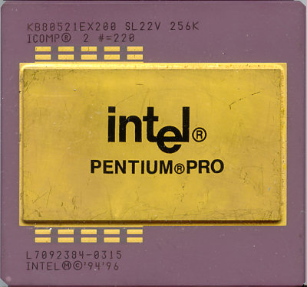
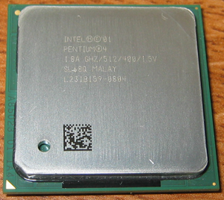
Typy procesorů
Mikroprocesor
Pentium Pro je první procesor 6. generace architektury x86 vyráběný firmou Intel. Plně optimalizovaný pro 32bitové aplikace, v nich byl o 25–35 % rychlejší než Pentium na stejné frekvenci.
Obrázek 3 - Pentium Pro
Mikroprocesor
Pentium 4 je procesor sedmé generace architektury Intel.
Byly nahrazeny 27. července 2006 procesory Intel Core 2
Obrázek 4 - Pentium 4

Slide 7
Typy procesorů
Mikroprocesor
Pentium Pro je první procesor 6. generace architektury x86 vyráběný firmou Intel. Plně optimalizovaný pro 32bitové aplikace, v nich byl o 25–35 % rychlejší než Pentium na stejné frekvenci.
Obrázek 3 - Pentium Pro
Mikroprocesor
Pentium 4 je procesor sedmé generace architektury Intel.
Byly nahrazeny 27. července 2006 procesory Intel Core 2
Obrázek 4 - Pentium 4

Slide 8
Procesory INTEL
Značka | Stolní počítač |  |  | Notebook
 | Jádra | Technologie | Uvedeno | Jádra | Technologie | Uvedeno
Core Solo |  |  |  | 1 | 65 nm | leden 2006
Core Duo |  |  |  | 2 | 65 nm | leden 2006
Core 2 Solo |  |  |  | 1 1 | 65 nm 45 nm | září 2007 květen 2008
Core 2 Duo | 2 2 2 | 65 nm 65 nm 45 nm | srpen 2006 leden 2007 leden 2008 | 2 2 | 65 nm 45 nm | červenec 2006 leden 2008
Core 2 Quad | 4 4 | 65 nm 45 nm | leden 2007 březen 2008 | 4 | 45 nm | srpen 2008
Core 2 Extreme | 2 4 4 | 65 nm 65 nm 45 nm | červenec 2006 listopad 2006 listopad 2007 | 2 2 4 | 65 nm 45 nm 45 nm | červenec 2007 leden 2008 srpen 2008
Core i3 | 2 | 32 nm | leden 2010 | 2 | 32 nm | leden 2010
Core i5 | 4 2 | 45 nm 32 nm | září 2009 leden 2010 | 2 | 32 nm | leden 2010
Core i7 | 4 4 6 | 45 nm 45 nm 32 nm | listopad 2008 září 2009 červenec 2010 | 4 2 | 45 nm 32 nm | září 2009 leden 2010
Core i7 Extreme Edition | 4 6 | 45 nm 32 nm | listopad 2008 březen 2010 | 4 | 45 nm | září 2009

Slide 9
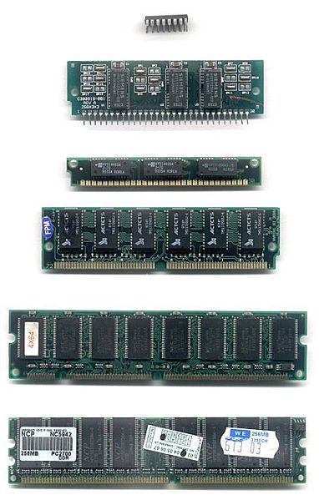
pamětí RAM
RAM (random-access memory) je paměť s přímým přístupem. Název RAM se používá pro polovodičové paměti s adresním přístupem umožňující čtení i zápis. Polovodičové paměti RAM jsou rychlejší, ale jsou dražší než diskové paměti při přepočtu ceny za jeden bit. Při ztrátě napájení uložená data ztrácejí. Používají se především jako operační paměti počítačů, která slouží k dočasnému uložení zpracovávaných dat.
Obrázek 5 - RAM: DIP 16-pin, SIPP, SIMM 30-pin, SIMM 72-pin, DIMM, DDR DIMM

Slide 10
Pamětí ram
Základní parametry pamětí
Kapacita (velikost)
1 MB – 32GB i více u výkonných serverů
Takt paměti
100 – 300 MHz
I/O takt sběrnice
100 – 300 MHz
Počet přenesených dat za sekundu
0,8 – 2,133 miliard
Propustnost
2 – 17 GB/s
Doba cyklu
100 MHz – 1 GHz

Slide 11
Paměti RAM
Významní Výrobci RAM
Kingston
http://www.kingston.com/us/memory
Crucial
http://www.crucial.com
Corsair
http://www.corsair.com/us
Adata
http://www.adata-group.com
Patriot
http://patriotmemory.com

Slide 12
Pamětí ram
Základní typy pamětí
SIMM
DIMM
SDR
DDR
DDR2
DDR3 - DDR4

Slide 13
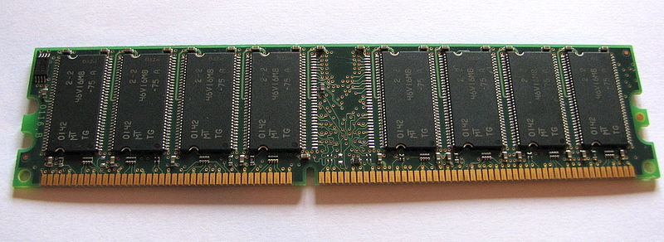
pamětí RAM DDR
Dosahuje vyššího výkonu než předchozí typ SDRAM tím, že k přenosu dat dochází při každé změně hodinového signálu.
Postupem byly vyvinuty paměti DDR2, DDR3, GDDR3, GDDR4, GDDR5, kde označení G znamená že tyto paměti jsou určeny hlavně pro grafické karty
Obrázek 6 - DDR RAM

Slide 14
Druhy pamětí DDR
Standardní označení | Takt paměti | Označení modulu | Propustnost
DDR-200 | 100 MHz | PC-1600 | 1,6 GB/s
DDR-266 | 133 MHz | PC-2100 | 2,1 GB/s
DDR-300 | 150 MHz | PC-2400 | 2,4 GB/s
DDR-333 | 166 MHz | PC-2700 | 2,7 GB/s
DDR-400 | 200 MHz | PC-3200 | 3,2 GB/s
DDR-433 | 217 MHz | PC-3500 | 3,5 GB/s
DDR-466 | 233 MHz | PC-3700 | 3,7 GB/s
DDR-500 | 250 MHz | PC-4000 | 4 GB/s
DDR-533 | 266 MHz | PC-4200 | 4,2 GB/s
DDR-566 | 283 MHz | PC-4500 | 4,5 GB/s
DDR-600 | 300 MHz | PC-4800 | 4,8 GB/s

Slide 15
Vyjmenujte správné dvojice pojmů
0,8 – 2,133 miliard
Výrobce RAM
Kapacita (velikost)
Kingston
GDU
Takt paměti
GDDR2
100 – 300 MHz
2 – 17 GB/s
Propustnost
Počet přenesených dat za sekundu
DDR
CPU
1 MB – 32GB i více u výkonných serverů

Slide 16
Použitá literatura, citace
Obrázek 1 NEZNÁMÝ. Soubor:Intel 4004.jpg – Wikipedie: [online]. [cit. 24.8.2013]. Dostupný na WWW: http://cs.wikipedia.org/wiki/Soubor:Intel_4004.jpg
Obrázek 2 NEZNÁMÝ. Soubor:AM486 DX2-80 and i486 DX2-66.jpg – Wikipedie: [online]. [cit. 24.8.2013]. Dostupný na WWW: http://cs.wikipedia.org/wiki/Soubor:AM486_DX2-80_and_i486_DX2-66.jpg
Obrázek 3 NEZNÁMÝ. Soubor:Ppro256K.jpg – Wikipedie: [online]. [cit. 24.8.2013]. Dostupný na WWW: http://cs.wikipedia.org/wiki/Soubor:Ppro256K.jpg
Obrázek 4 NEZNÁMÝ. Soubor:Pentium4 northwood.png – Wikipedie: [online]. [cit. 24.8.2013]. Dostupný na WWW: http://cs.wikipedia.org/wiki/Soubor:Pentium4_northwood.png
Obrázek 5 PARDA, Piotr. http://cs.wikipedia.org/wiki/Soubor:RAM_n.jpg [online]. [cit. 6.9.2013]. Dostupný na WWW: http://cs.wikipedia.org/wiki/Soubor:RAM_n.jpg
Obrázek 6 NEZNAMÝ. Soubor:Generic DDR Memory (Xytram).jpg – Wikipedie: [online]. [cit. 30.8.2013]. Dostupný na WWW: http://cs.wikipedia.org/wiki/Soubor:Generic_DDR_Memory_%28Xytram%29.jpg

